Slide 1
３年
「そろばん小数」
１．２＋０．４
２．６－０．３

Slide 2

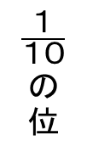
小数の計算
一の位
$\frac{１}{１０}$の位
１．２＋０．４
願いましては

Slide 3

小数の計算
一の位
$\frac{１}{１０}$の位
１．
２
１．２＋０．４
①１．２を入れる

Slide 4
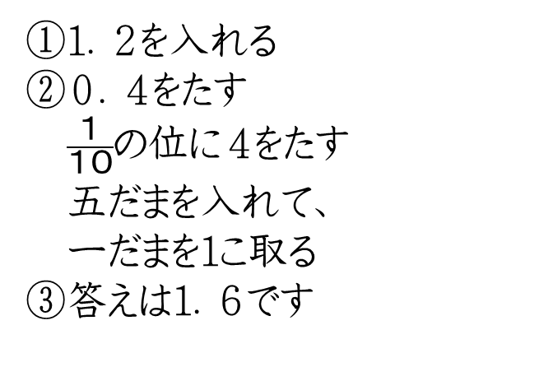
小数の計算
一の位
$\frac{１}{１０}$の位
１．
６
１．２＋０．４
①１．２を入れる
②０．４をたす
$\frac{１}{１０}$の位に４をたす
五だまを入れて、
一だまを１こ取る
③答えは１．６です
０．５をたして
０．１を取るから
０．４たすことになる

Slide 5
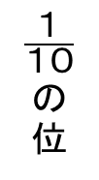
小数の計算
一の位
$\frac{１}{１０}$の位
２．６－０．３
願いましては

Slide 6

小数の計算
一の位
$\frac{１}{１０}$の位
２．
６
２．６－０．３
①２．６を入れる

Slide 7
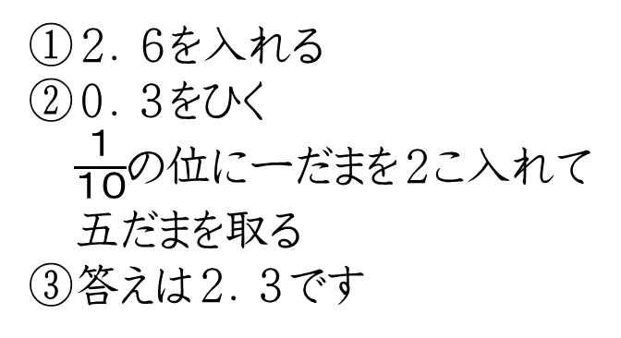
小数の計算
一の位
$\frac{１}{１０}$の位
２．
３
２．６－０．３
①２．６を入れる
②０．３をひく
$\frac{１}{１０}$の位に一だまを２こ入れて
五だまを取る
③答えは２．３です
０．２をたして
０．５を取るから
０．３ひくことになる

